Slide 1

머신러닝을 이용한 영화 성공 예측
스터디 3조
김준형, 유현준, 권라영, 조윤진

Slide 2
머신러닝을 이용한 영화 성공 예측
개요
주제
특정 지표를 기준으로 영화 성공 예측하기
목표
‘The Movies Dataset’에 포함된 영화의 캐스트, 크루, 키워드, 런타임 등 다양한 지표를 학습시켜 영화의 순수익, 평점 등 ‘성공’의 기준이 되는 지표를 예측할 수 있도록 한다.

Slide 3
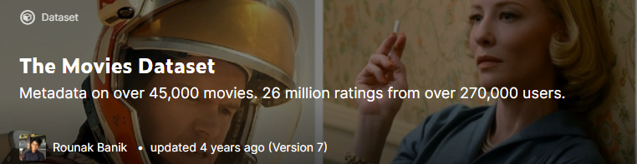
머신러닝을 이용한 영화 성공 예측
분석 대상
‘The Movies Dataset’
2017년 7월 이전에 개봉한 영화 45,000편 이상에 대한 메타데이터
캐스트, 크루, 키워드, 예산, 수익, 포스터, 개봉일, 언어, 제작사, 국가, TMDB 투표 수·투표 평균 등의 데이터 포함
원데이터 출처: https://www.kaggle.com/rounakbanik/the-movies-dataset

Slide 4
머신러닝을 이용한 영화 성공 예측
전제
영화의 개봉일 제한
순수익 지표는 시간에 따라 영화 시장이 확장되면서 큰 변화 겪음
1850년대 영화와 2010년대 영화의 순수익을 같은 선상에 두고 비교하기 어려움
2000년 이후 개봉작으로 데이터 제한
주요 지표의 value가 null / 0 일 때 처리
수익(revenue)과 예산(budget)이 비어 있거나 0인 경우 학습 효과를 떨어뜨릴 우려가 있어 해당 데이터는 제외 처리
평점 데이터의 경우 vote count, vote average가 0인 경우도 존재할 수 있으므로 해당 데이터는 제외하지 않음
그러나 평점 데이터가 null일 경우 0이 아닌데 수집되지 않았을 가능성이 있으므로 제외

Slide 5
머신러닝을 이용한 영화 성공 예측
팀원의 역할
김준형(조장)
영화 평점 (TMDB vote average/vote count) 예측
유현준
영화 순수익(Revenue-Budget) 예측
권라영
영화 예산(Budget) 예측
조윤진
성공 지표(평점, 순수익)에 따른 영화 키워드 예측

Slide 6
영화 예산 예측

Slide 7
머신러닝을 이용한 영화 성공 예측
영화 예산 예측
주제
특정 조건의 영화를 만들고자 할 때, 예산을 얼마로 잡아야 할까?
ex. 런타임 120분의 영어로 된 영화가 평점 3점을 받으려면 얼마의 예산을 투입하는 것이 적당할까?
기존 사례를 통한 머신러닝 학습으로 영화 기획 단계에서 적절한 예산을 수립하는 데 도움이 될 것으로 판단

Slide 8
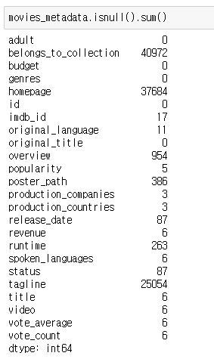
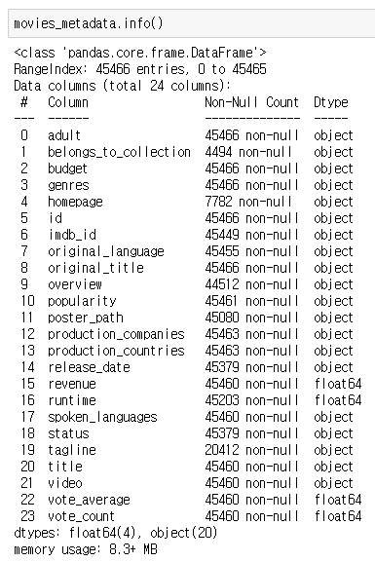
머신러닝을 이용한 영화 성공 예측
영화 예산 예측
EDA / 전처리
24개 컬럼
null값이 많음
대부분 object type

Slide 9
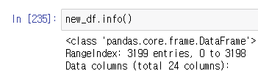
머신러닝을 이용한 영화 성공 예측
영화 예산 예측
EDA / 전처리
null값 처리 및 학습의 용이를 위해 개봉(state 컬럼 값이 Released)한 영화로 제한
필요한 컬럼 위주로 정리
‘budget', 'original_language', 'popularity', 'vote_count', 'vote_average', 'revenue', 'runtime'를 주로 살펴보고자 함.
original_language 컬럼의 경우 문자(str)로 되어 있으므로 label encoder를 이용해 숫자로 치환
앞선 전제 조건을 만족시키면서 위와 같이 처리한 결과 영화 데이터 총 3199건 확보

Slide 10
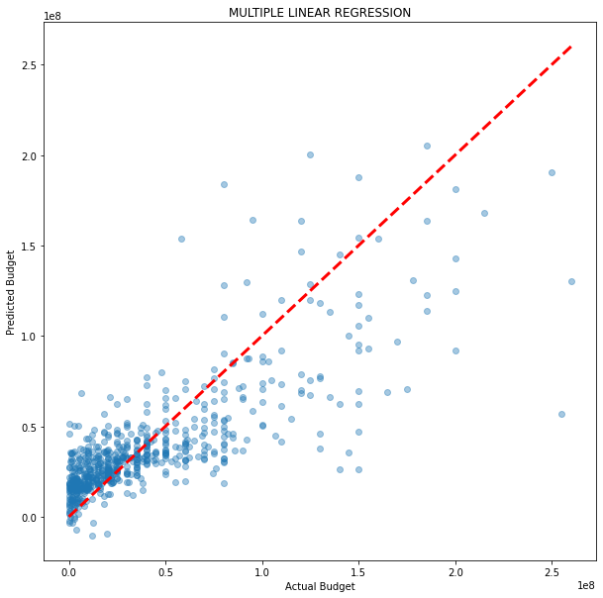
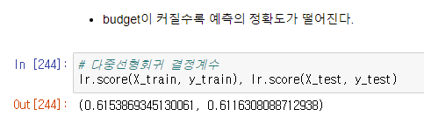
머신러닝을 이용한 영화 성공 예측
영화 예산 예측
머신러닝
Multiple Linear Regression 사용
1차: raw data로 학습

Slide 11
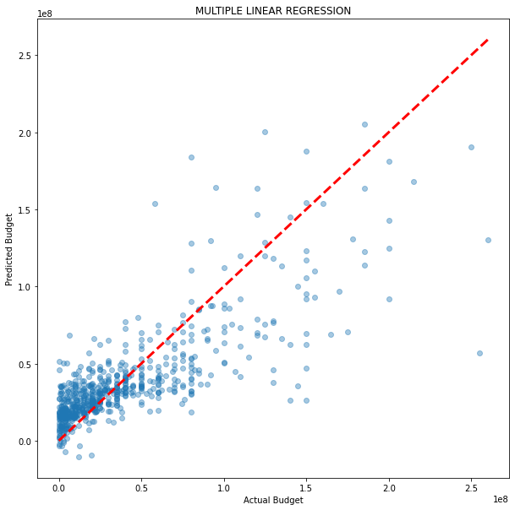
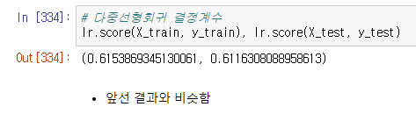
머신러닝을 이용한 영화 성공 예측
영화 예산 예측
머신러닝
Multiple Linear Regression 사용
2차: Standard Scaler 적용 후 재시도

Slide 12
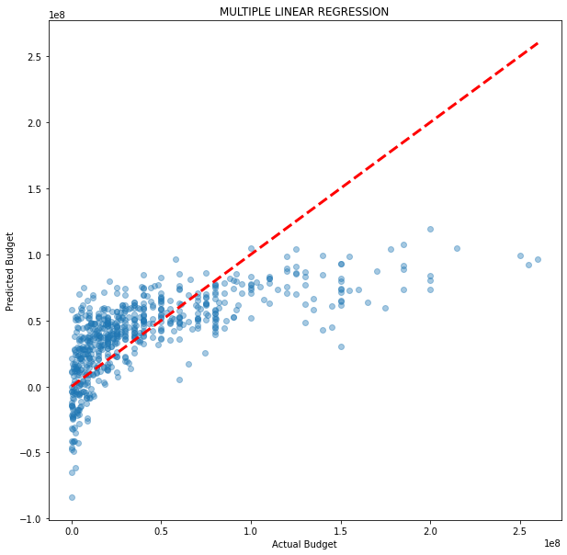
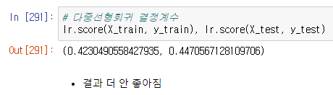
머신러닝을 이용한 영화 성공 예측
영화 예산 예측
머신러닝
Multiple Linear Regression 사용
3차: log scale 적용 후 재시도

Slide 13
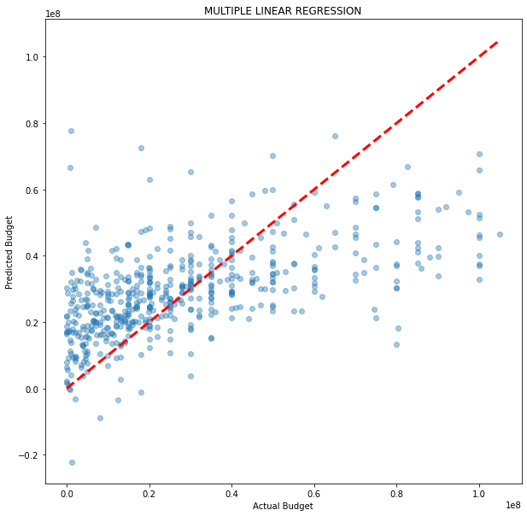
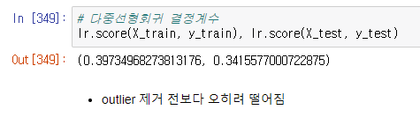
머신러닝을 이용한 영화 성공 예측
영화 예산 예측
머신러닝
Multiple Linear Regression 사용
4차: outlier 처리 후 재시도

Slide 14
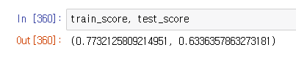
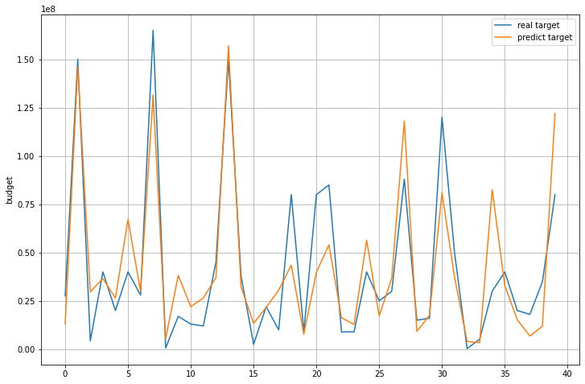
머신러닝을 이용한 영화 성공 예측
영화 예산 예측
번외: PCA
X에 Standard Scaler 적용
kNN도 함께 사용
score() 통해 결정계수값 계산
sample 40개 뽑아 실제 값과 예측한 값 비교

Slide 15
영화 평점 예측

Slide 16
머신러닝을 이용한 영화 성공 예측
영화 평점 예측
주제
영화 데이터 중 영화 평점에 영향을 주는 것은 어떤 것이 영향을 끼칠까?
ex. 장르에 따라 영화의 평점이 좌지우지 될까?

Slide 17
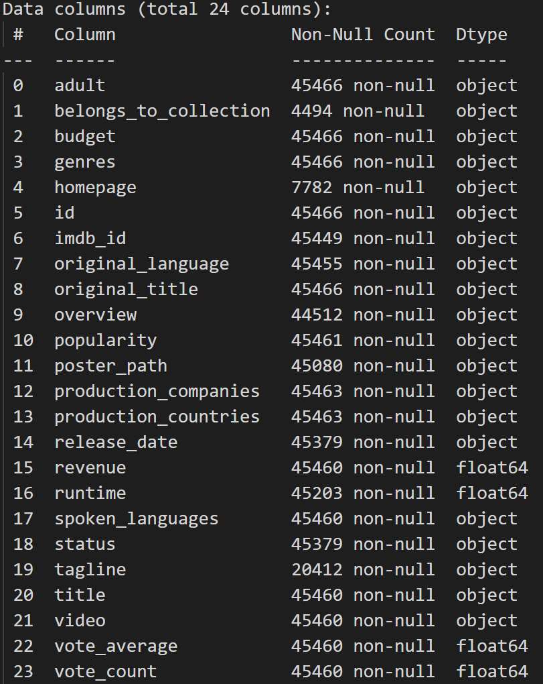
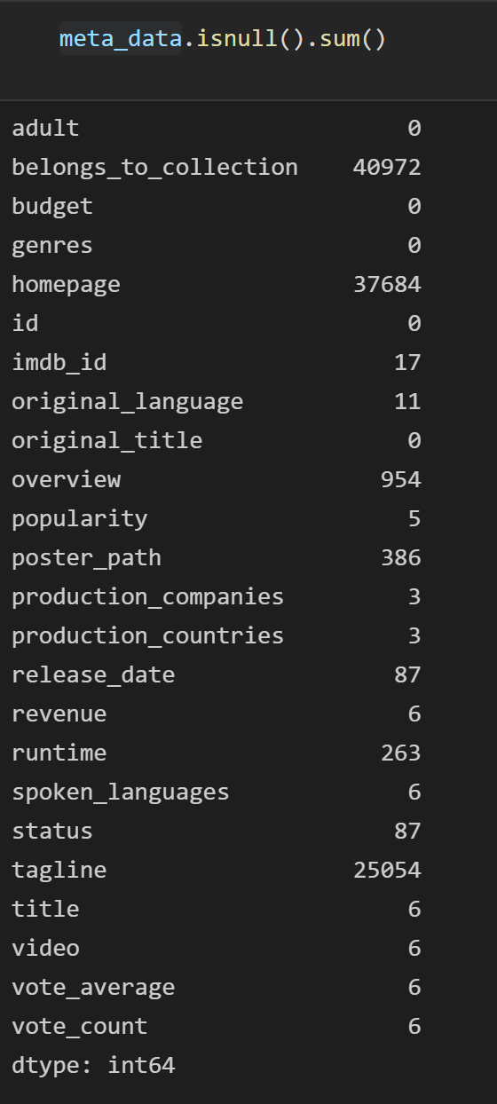
머신러닝을 이용한 영화 성공 예측
영화 평점 예측
EDA / 전처리
Movie_meta data
24개 컬럼
null값이 많음
대부분 object type

Slide 18
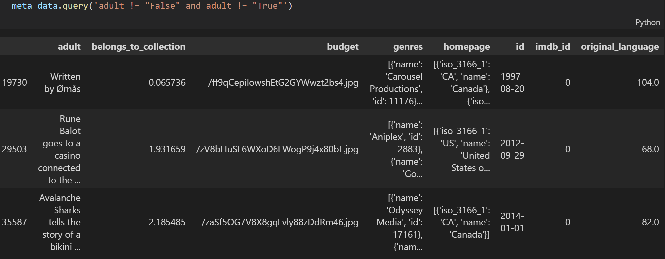
머신러닝을 이용한 영화 성공 예측
영화 평점 예측
EDA / 전처리
필요한 컬럼 위주로 정리
컬럼이 옆으로 한칸씩 밀린 값들이 있어 첫번째 컬럼 값으로 확인 후 제거
Null 값이 많이 나오는 "belongs_to_collection","homepage","tagline“ 제거
ID 중복 값 제거

Slide 19
머신러닝을 이용한 영화 성공 예측
영화 평점 예측
EDA / 전처리
불필요한 컬럼 삭제
- adult, poster_path, original_title, title 등.
알맞지 않는 데이터 수치 변환
- id : int
- popularity : float
- budget : float
평점 예측을 위해 vote_count와 vote_average를 가중치 계산을 통해 새로운 컬럼(WR) 생성
Movie_meta데이터와 cast데이터를 결합 후 진행
장르나 출연 배우의 값이 Dict형태여서 대표 1개의 값만 추출 후 진행
Get_dummy를 활용하여 범주형 데이터를 수치화 시켜 진행

Slide 20
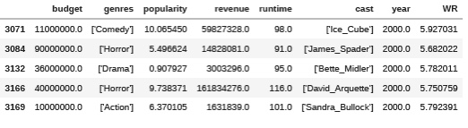
머신러닝을 이용한 영화 성공 예측
영화 평점 예측
EDA / 전처리
최종 선택 컬럼

Slide 21
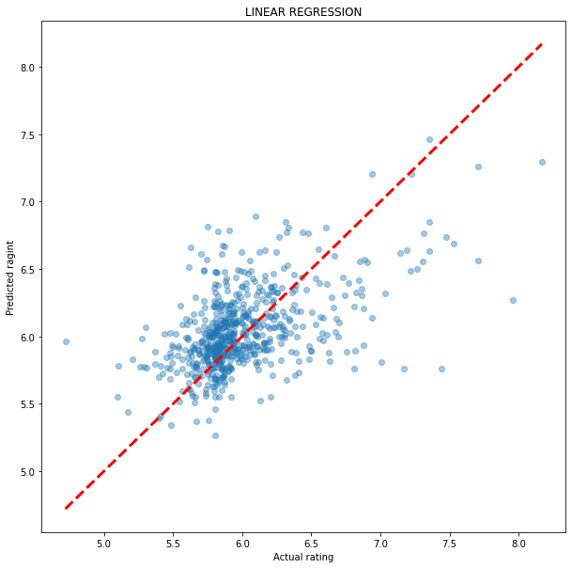
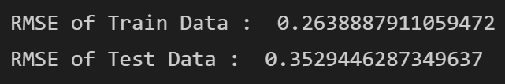
머신러닝을 이용한 영화 성공 예측
영화 평점 예측
머신러닝
Linear Regression 사용
1차: 전처리 한 데이터 학습

Slide 22
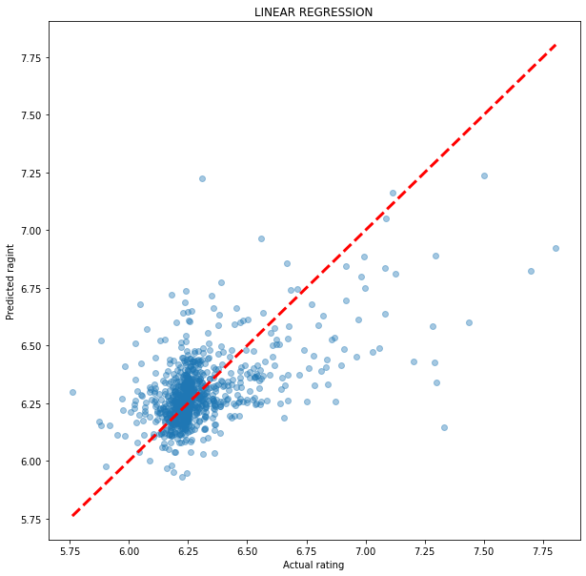
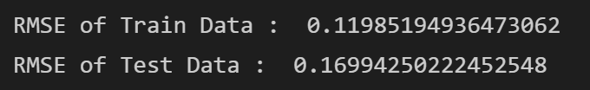
머신러닝을 이용한 영화 성공 예측
영화 평점 예측
머신러닝
Linear Regression 사용
2차: 전처리 한 데이터 학습에서 year를 뺀 학습

Slide 23
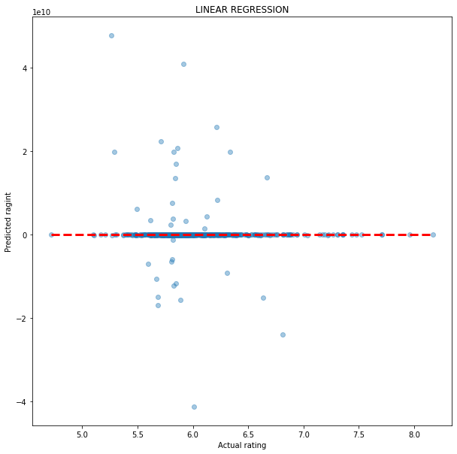
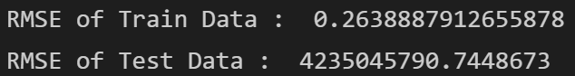
머신러닝을 이용한 영화 성공 예측
영화 평점 예측
머신러닝
Linear Regression 사용
3차: Standard Scaler 적용 후 재시도

Slide 24

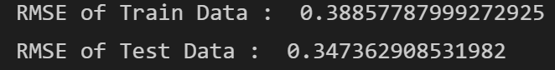
머신러닝을 이용한 영화 성공 예측
영화 평점 예측
머신러닝
Linear Regression 사용
4차: standard scale한 데이터 중 연속형 데이터만 학습

Slide 25
영화 순수익 예측

Slide 26
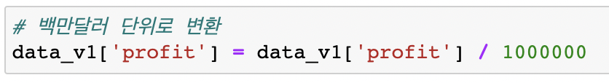
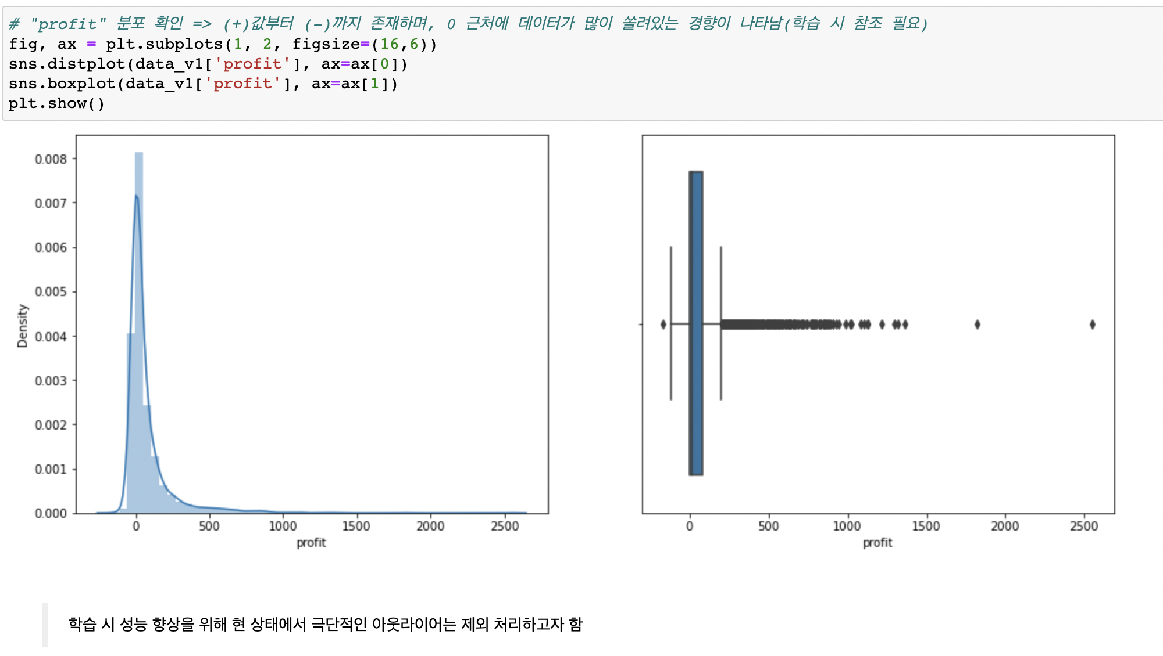
머신러닝을 이용한 영화 성공 예측
영화 순수익 예측
순수익 지표 현황 확인

Slide 27
머신러닝을 이용한 영화 성공 예측
영화 순수익 예측
기본방향 설정
학습은 우선 RandomForest를 기반으로 테스트 결과를 확인해가며 Feature Engineering 과정을 통해 모델 성능을 향상시키는 데에 집중하고자 함
이후 하이퍼파라미터 튜닝 및 서로 다른 모델 적용 등의 테스트를 통해 최적의 모델을 찾아나가고자 함
모델 평가지표는 RMSE 활용
※ RMSE : Root Mean Square Deviation

Slide 28
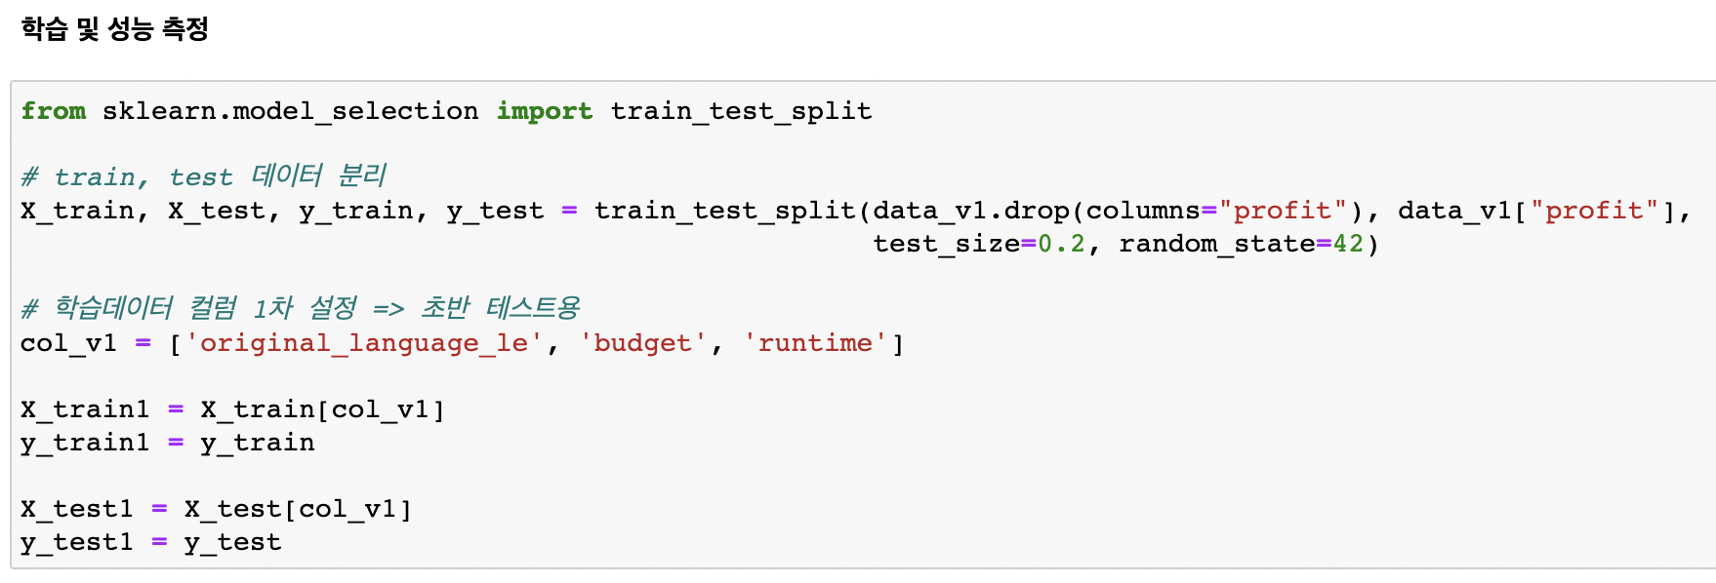
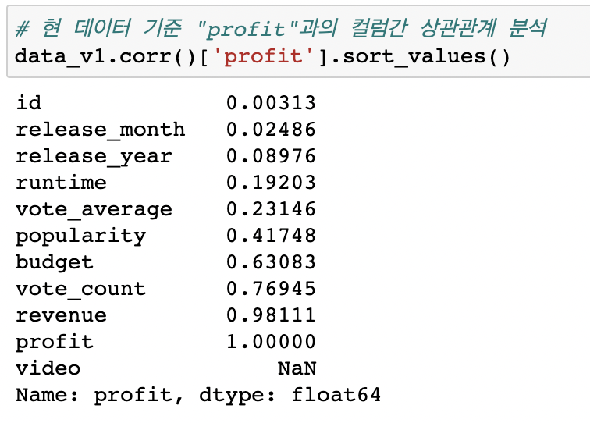
머신러닝을 이용한 영화 성공 예측
영화 순수익 예측
Feature Engineering 단계별 진행 현황(1차)
예측 시점에 확인이 어려운 지표들("revenue", "vote_count" 등)은 학습데이터에서 제외하고 진행

Slide 29
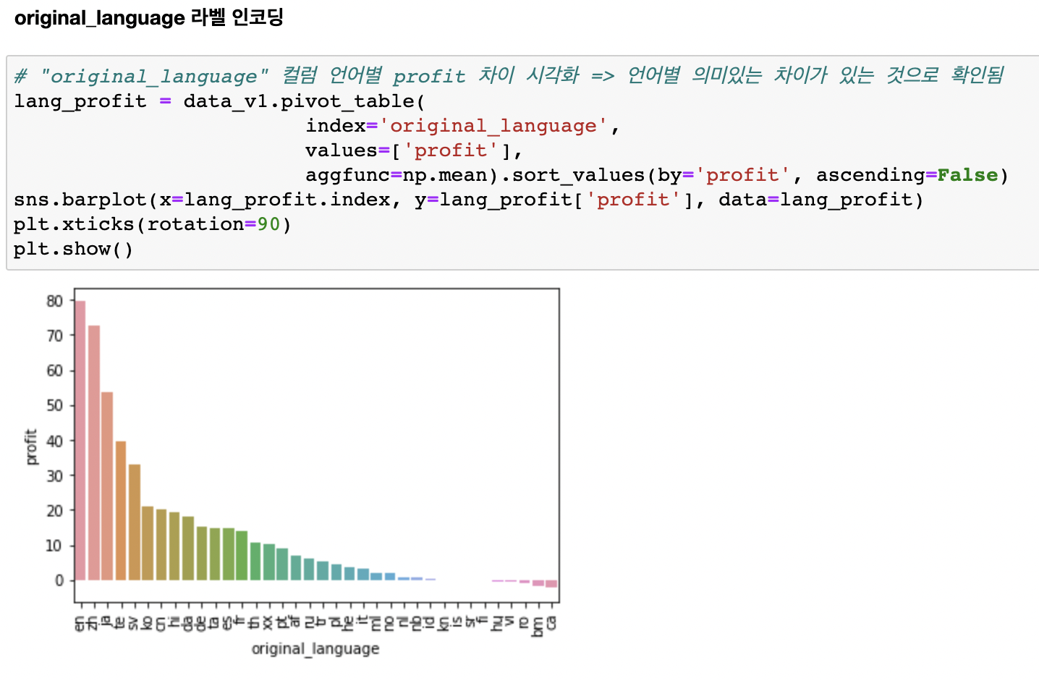
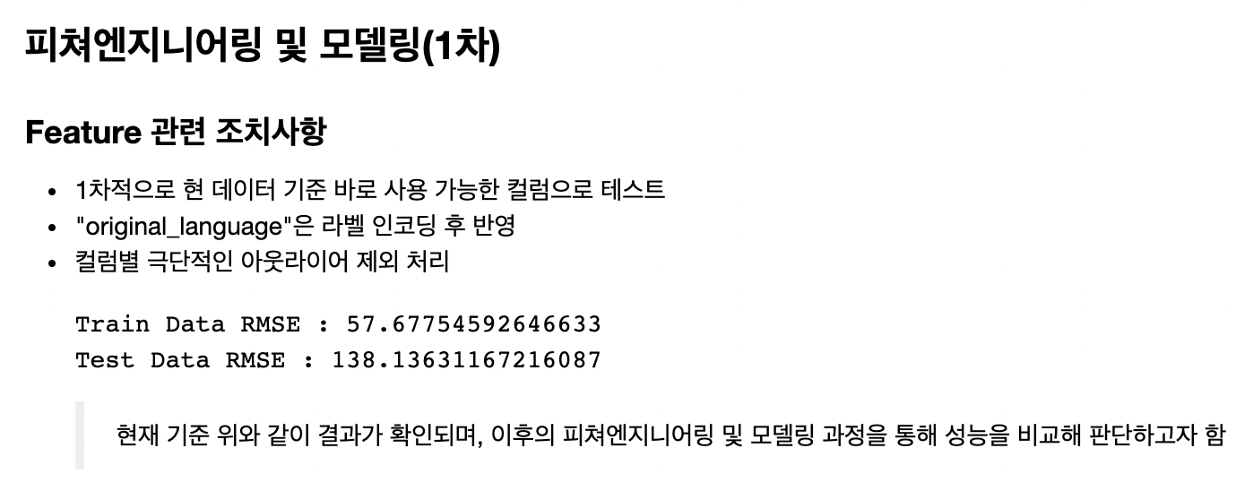
머신러닝을 이용한 영화 성공 예측
영화 순수익 예측
Feature Engineering 단계별 진행 현황(1차)
"original_language"은 라벨 인코딩 후 반영
“budget “, “runtime” 등 컬럼별 극단적 아웃라이어 및 미입력 데이터 제외 처리

Slide 30
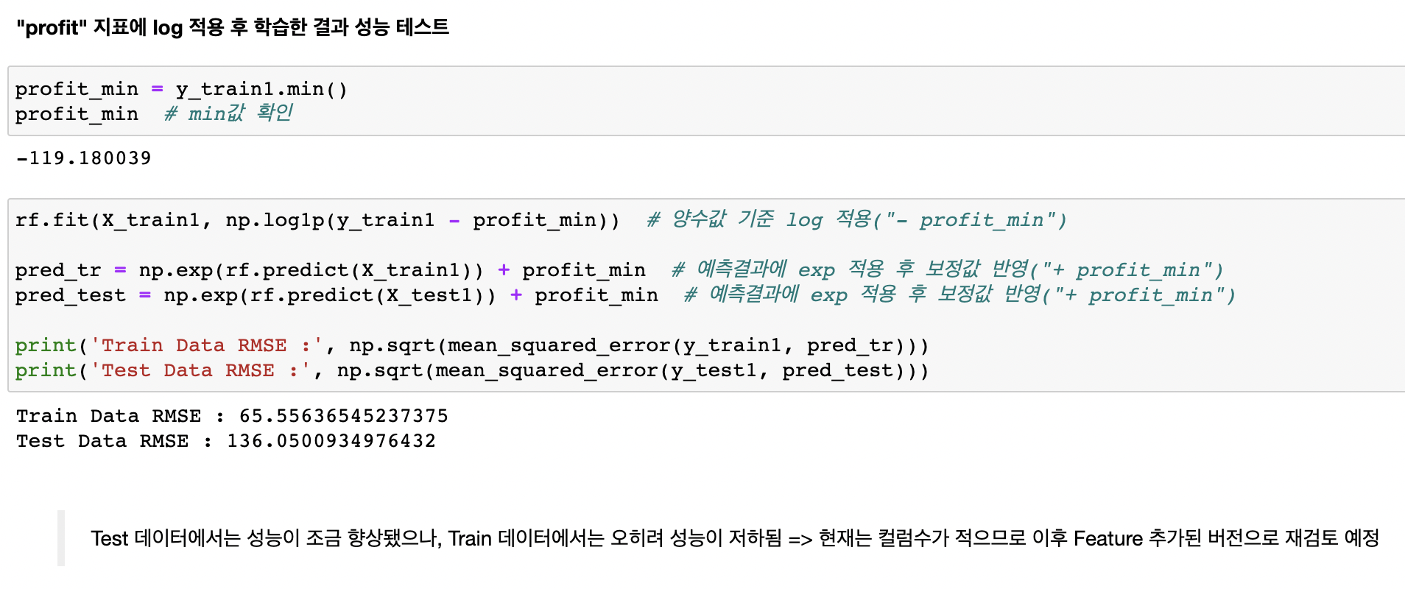
머신러닝을 이용한 영화 성공 예측
영화 순수익 예측
Feature Engineering 단계별 진행 현황(1차)
"profit" 지표에 log 적용 후 학습한 결과 성능 테스트
=> 기대한 성능 향상은 나타나지 않음

Slide 31
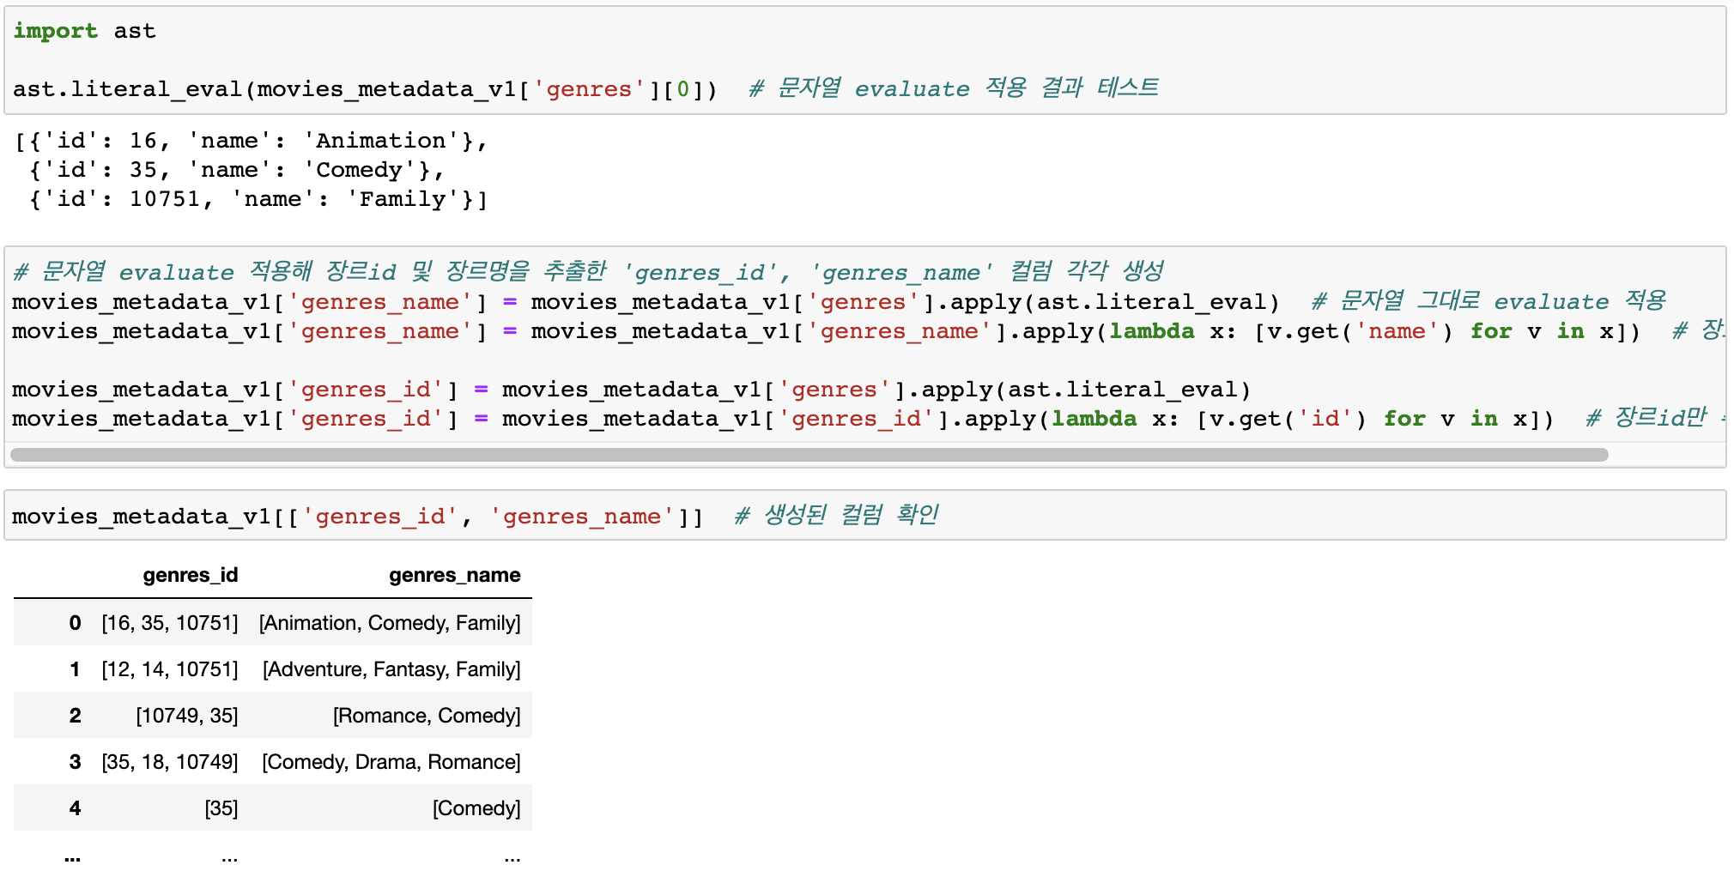
머신러닝을 이용한 영화 성공 예측
영화 순수익 예측
Feature Engineering 단계별 진행 현황(2차)
추가 반영할 Feature별 세부검토 진행
"genres_name" 컬럼에서 장르별 점수 산출 및 해당 영화에 대한 장르 종합점수를 계산한 컬럼 추가

Slide 32
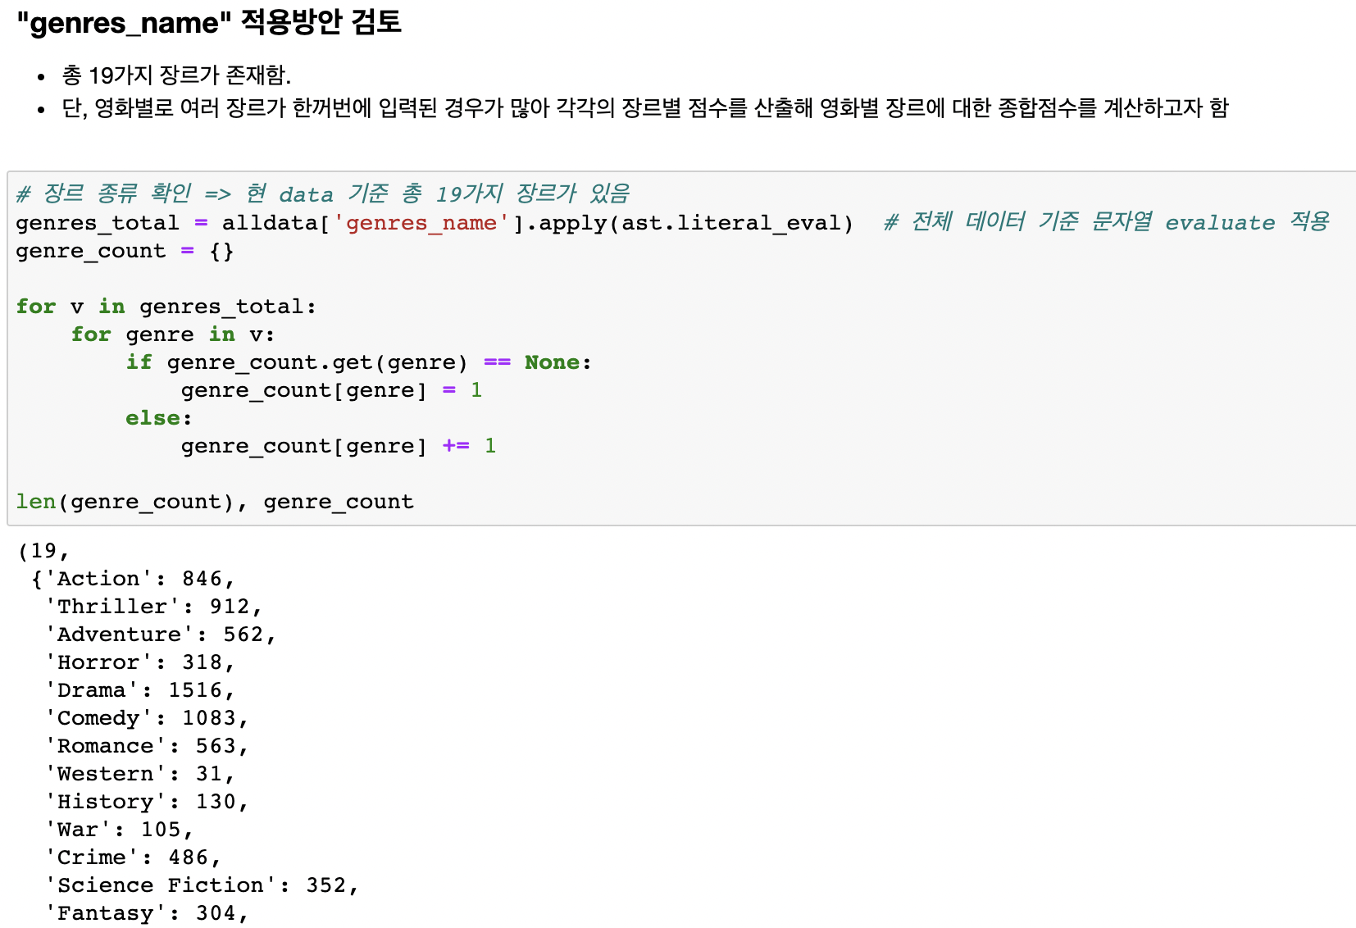
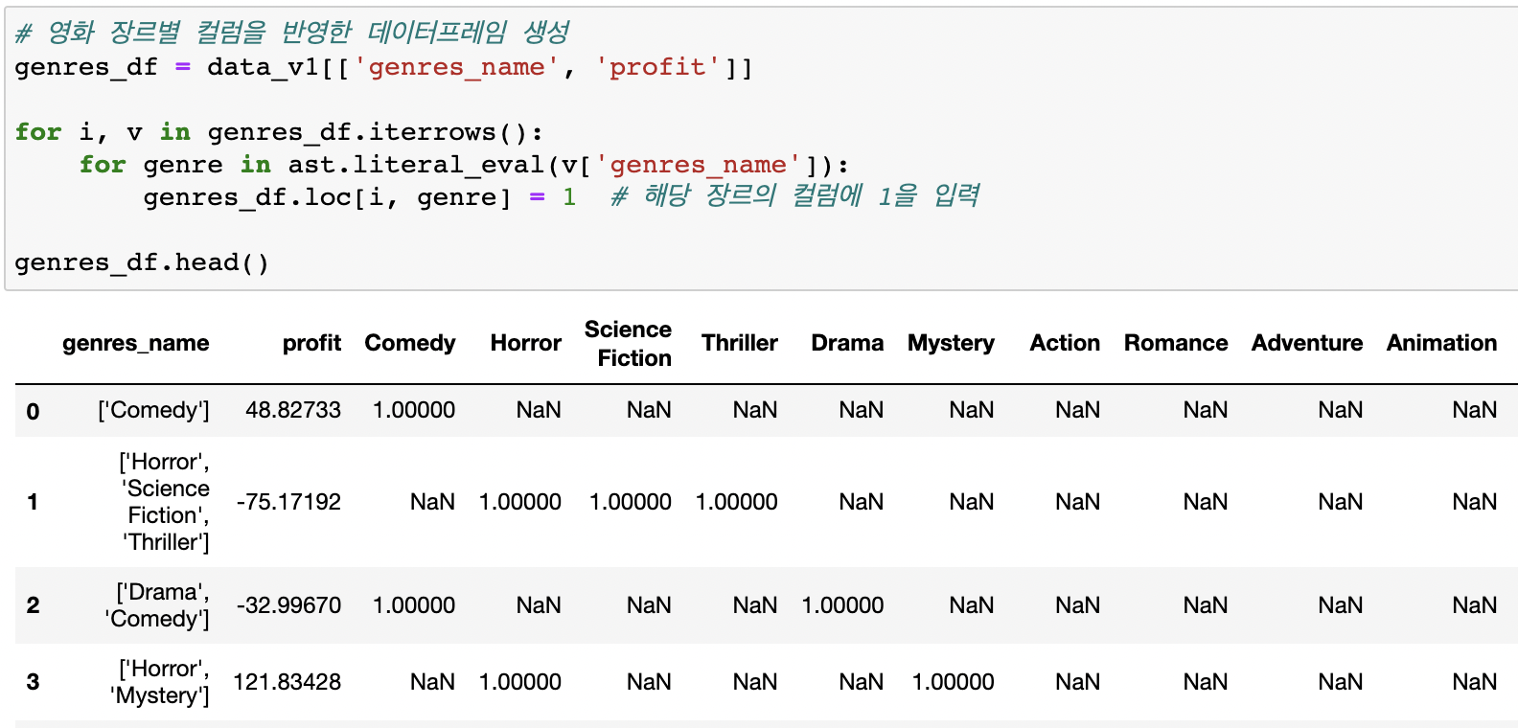
머신러닝을 이용한 영화 성공 예측
영화 순수익 예측
Feature Engineering 단계별 진행 현황(2차)
추가 반영할 Feature별 세부검토 진행
"genres_name" 컬럼에서 장르별 점수 산출 및 해당 영화에 대한 장르 종합점수를 계산한 컬럼 추가

Slide 33
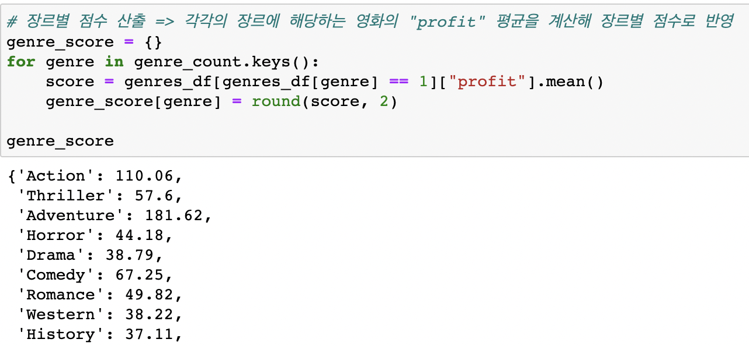
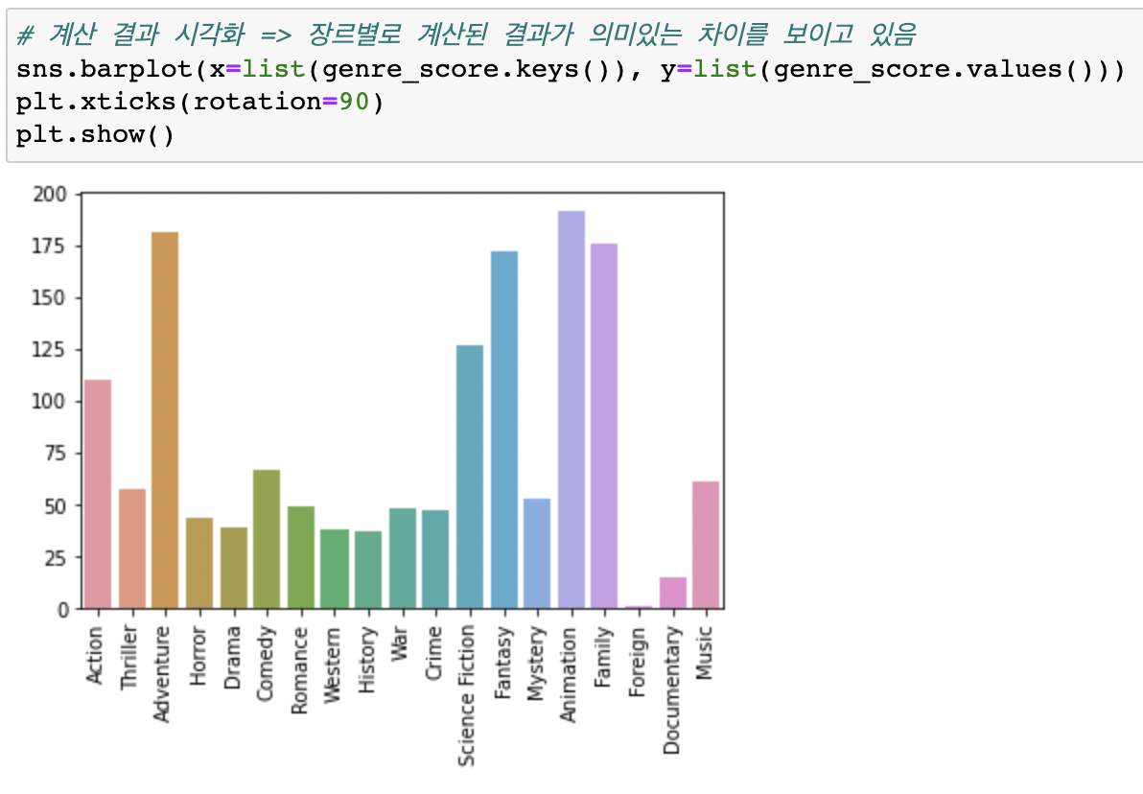
머신러닝을 이용한 영화 성공 예측
영화 순수익 예측
Feature Engineering 단계별 진행 현황(2차)
추가 반영할 Feature별 세부검토 진행
"genres_name" 컬럼에서 장르별 점수 산출 및 해당 영화에 대한 장르 종합점수를 계산한 컬럼 추가

Slide 34
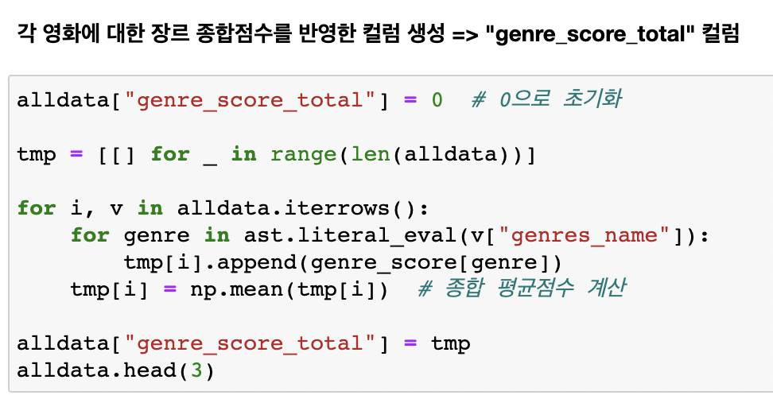
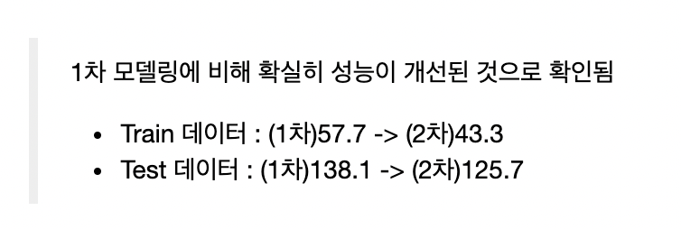
머신러닝을 이용한 영화 성공 예측
영화 순수익 예측
Feature Engineering 단계별 진행 현황(2차)
추가 반영할 Feature별 세부검토 진행
"genres_name" 컬럼에서 장르별 점수 산출 및 해당 영화에 대한 장르 종합점수를 계산한 컬럼 추가

Slide 35
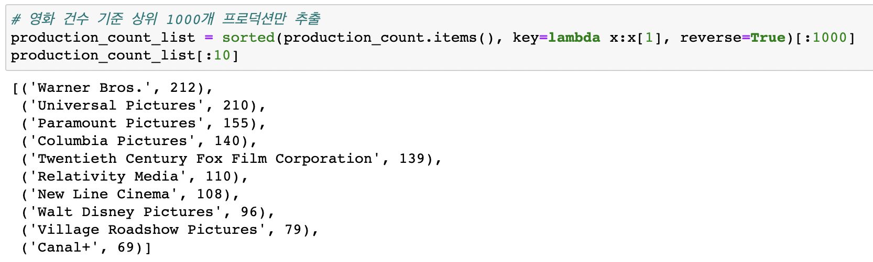
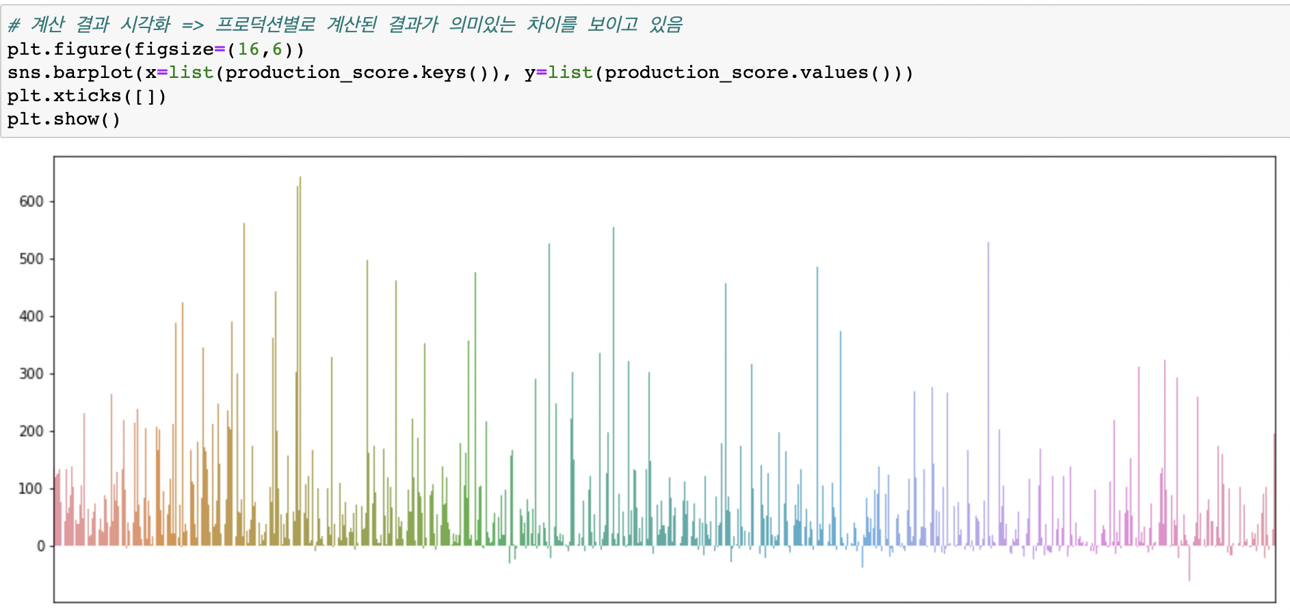
머신러닝을 이용한 영화 성공 예측
영화 순수익 예측
Feature Engineering 단계별 진행 현황(3차)
"production_name" 컬럼에서 프로덕션별 점수 산출 및 해당 영화에 대한 프로덕션 종합점수를 계산한 컬럼 추가
production_name 종류가 4천개가 넘기 때문에 각 production의 영화개수 기준으로 상위 1천개의 production 기준으로 점수 산출함

Slide 36
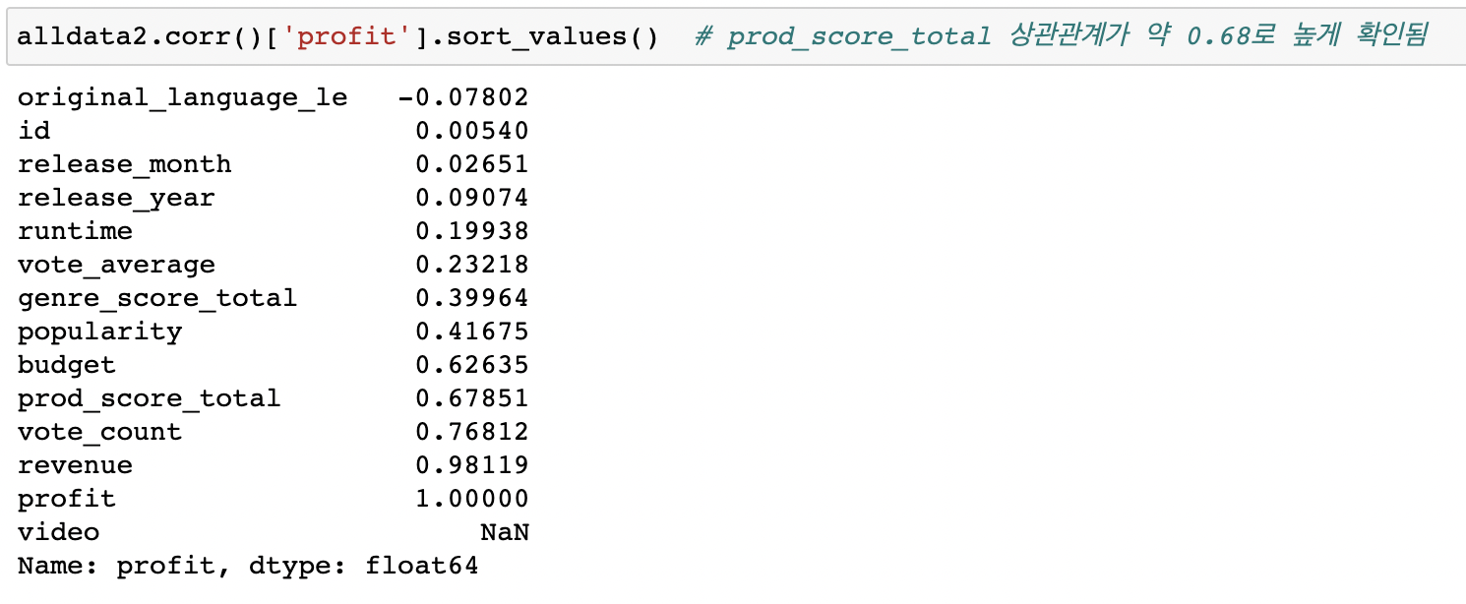
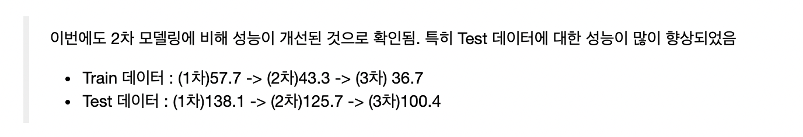
머신러닝을 이용한 영화 성공 예측
영화 순수익 예측
Feature Engineering 단계별 진행 현황(3차)
"production_name" 컬럼에서 프로덕션별 점수 산출 및 해당 영화에 대한 프로덕션 종합점수를 계산한 컬럼 추가
production_name 종류가 4천개가 넘기 때문에 각 production의 영화개수 기준으로 상위 1천개의 production 기준으로 점수 산출함

Slide 37
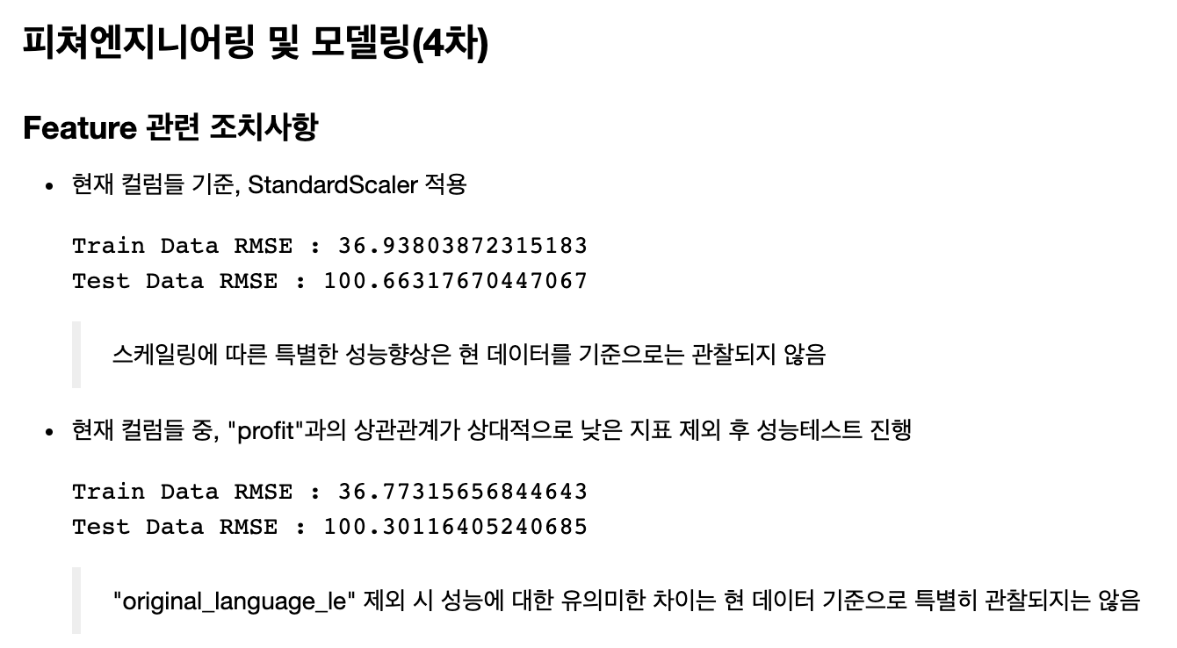
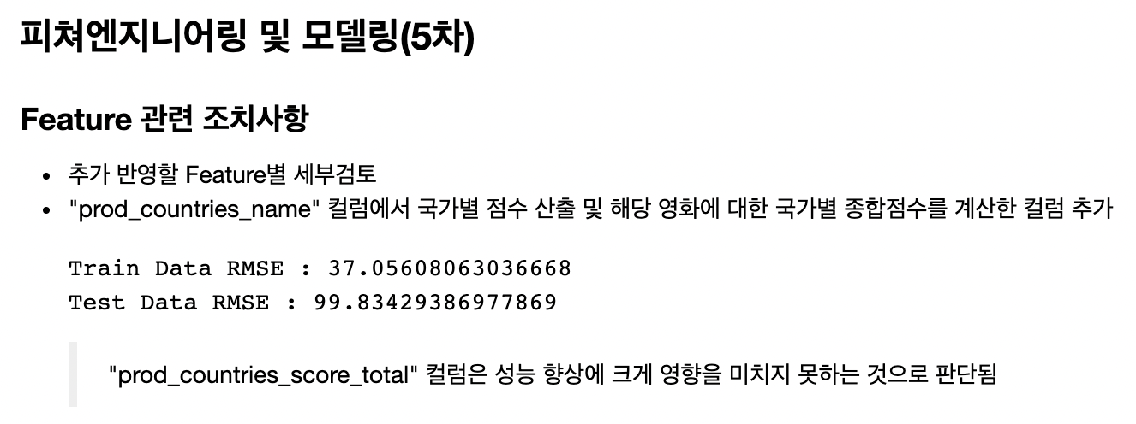
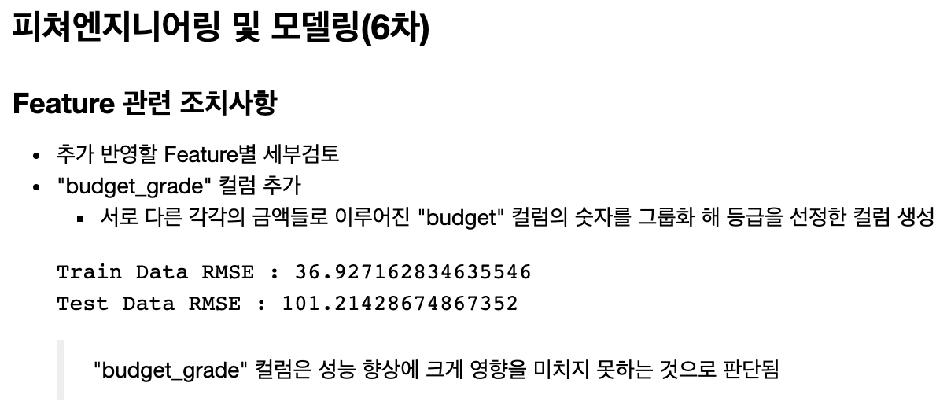
머신러닝을 이용한 영화 성공 예측
영화 순수익 예측
Feature Engineering 단계별 진행 현황(4차~6차)
Scaler적용, 상관관계 낮은 지표 제외 및 2가지 Feature 분석 후 추가 반영했으나, 기대한 성능 향상이 나타나지 않음

Slide 38
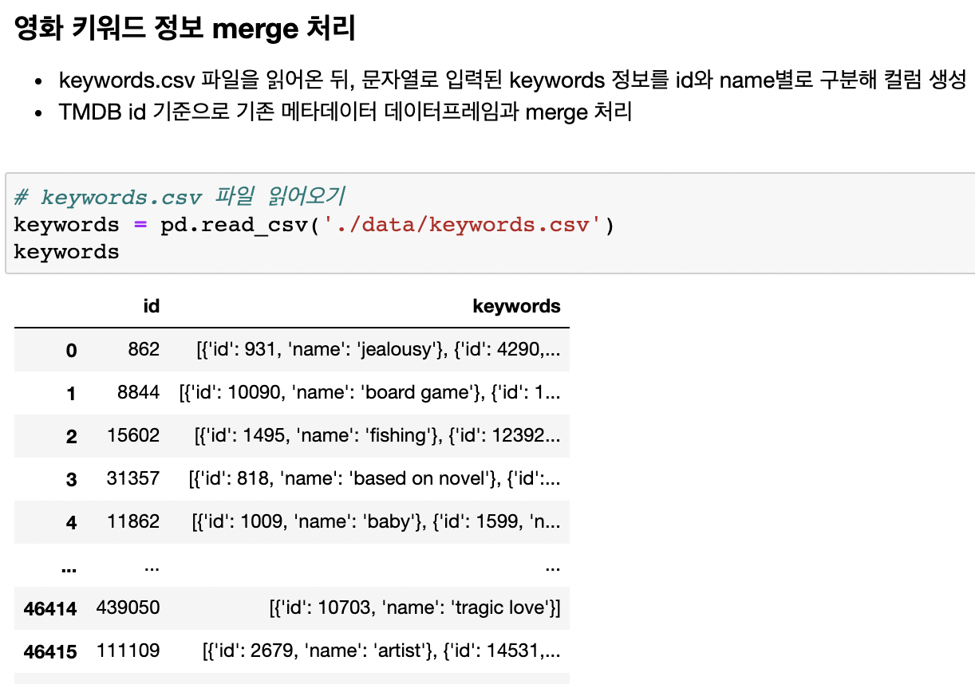
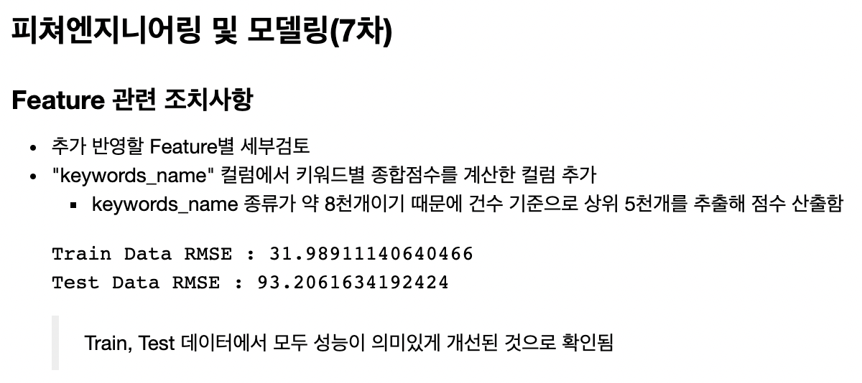
머신러닝을 이용한 영화 성공 예측
영화 순수익 예측
Feature Engineering 단계별 진행 현황(7차)
영화 메타데이터가 아닌 별도의 자료로서 존재한 영화 키워드데이터에서 영화에 대한 수많은 키워드 단어를 추출해 점수로 반영한 Feature를 생성함

Slide 39
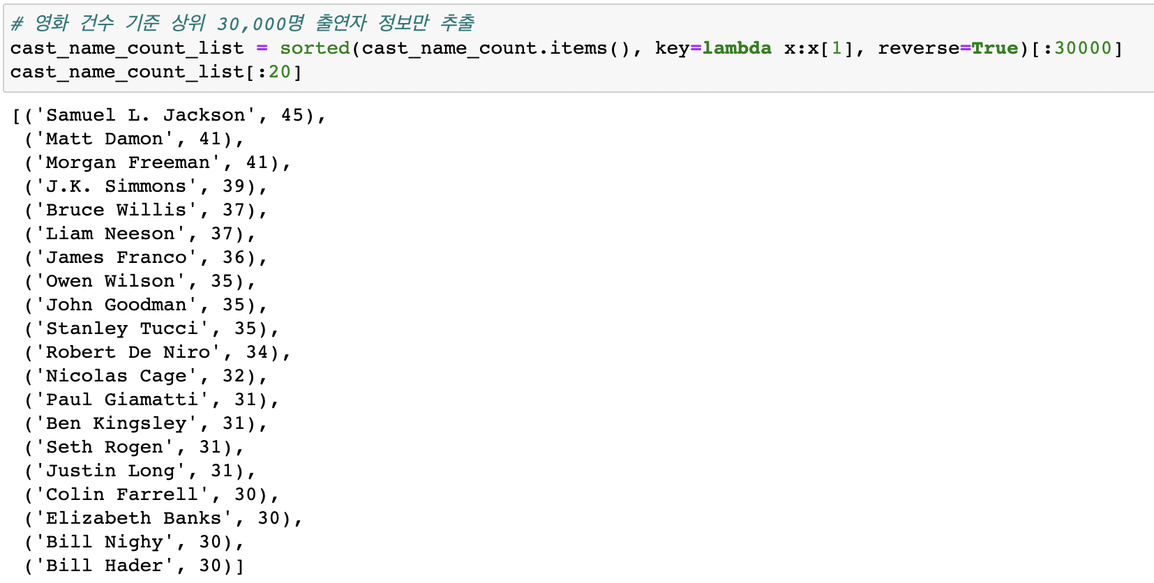
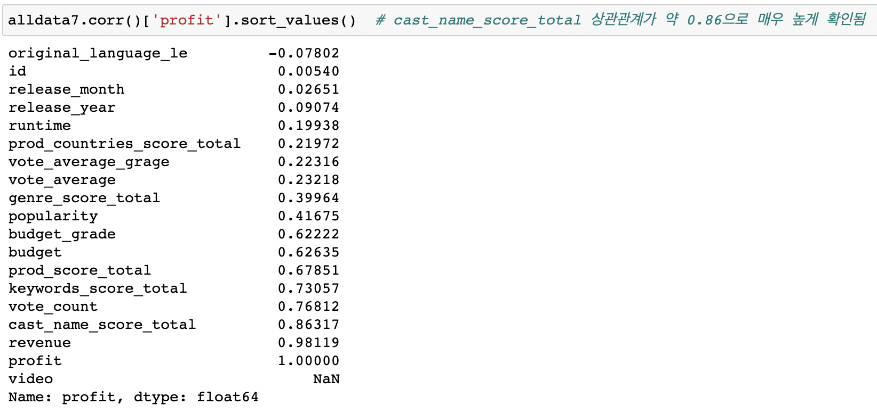

머신러닝을 이용한 영화 성공 예측
영화 순수익 예측
Feature Engineering 단계별 진행 현황(8차)
"cast_name" 컬럼에서 출연자별 종합점수를 계산한 컬럼 추가
출연자가 전체 4만3천명을 넘기 때문에 영화 출연건수를 기준으로 상위 3만명의 정보만 추출해 점수 산출함

Slide 40


머신러닝을 이용한 영화 성공 예측
영화 순수익 예측
Feature Engineering 단계별 진행 현황(9차)
"crew_main" 컬럼에서 crew별 종합점수를 계산한 컬럼 추가
주요 crew가 약 6.3천명 정도이며 영화건수를 기준으로 상위 5천명의 crew 정보만 추출해 점수 산출함

Slide 41

머신러닝을 이용한 영화 성공 예측
영화 순수익 예측
Feature Engineering 단계별 진행 현황(10차)
"현재까지 정리된 9개 Feature를 기준으로 추가 검토 진행
현재까지 정리된 9개 Feature : 'original_language_le', 'budget', 'runtime', 'genre_score_total', 'prod_score_total', 'prod_countries_score_total', 'budget_grade', 'cast_name_score_total', 'crew_main_score_total'

Slide 42

머신러닝을 이용한 영화 성공 예측
영화 순수익 예측
(참고) 현재 버전 모델 특성 확인 및 시각화
Feature importances

Slide 43

머신러닝을 이용한 영화 성공 예측
영화 순수익 예측
(참고) 현재 버전 모델 특성 확인 및 시각화
Train 데이터 예측 성능 시각화

Slide 44

머신러닝을 이용한 영화 성공 예측
영화 순수익 예측
(참고) 현재 버전 모델 특성 확인 및 시각화
Test 데이터 예측 성능 시각화

Slide 45

머신러닝을 이용한 영화 성공 예측
영화 순수익 예측
모델간 성능 비교 및 하이퍼파라미터 튜닝(1차)
6개 모델간 기본적인 성능 테스트

Slide 46


머신러닝을 이용한 영화 성공 예측
영화 순수익 예측
모델간 성능 비교 및 하이퍼파라미터 튜닝(2차)
RandomForest와 LGBM간 최적 성능 비교
➔ 6개 모델간 성능 테스트 및 하이퍼파라미터 튜닝 과정을 통해 최종적으로 LGBMRegressor가 Test데이터에 대해 가장 좋은 성능을 나타내는 것으로 확인됨

Slide 47
Q&A

